Slide 1
عوامل بیماری زای زنده،اصول گندزدایی واستریلیزاسیون
فصل دوم-فصل ششم
مروری بربیماری های شایع ناشی از میکروارگانیسم ها
و پیشگیری از آن براساس برنامه های سلامت جاری
(بخش اول)

Slide 2
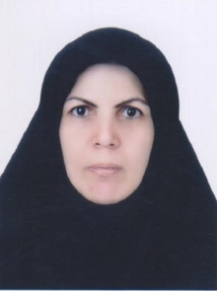
مشخصات سند
مشخصات بسته آموزشی مشخصات مدرس:
حیطه درس:عوامل بیماری زای زنده، نام ونام خانوادگی مدرس:منیژه بهرامیان
اصول گندزدایی واستریلیزاسیون مدرک تحصیلی: کارشناسی ارشد آموزش جامعه نگر
تاریخ آخرین بازنگری: 1399/04/07 موقعیت سازمانی مدرس: مربی
نوبت تهیه: 2 مرکز آموزش بهورزی شهرستان سمیرم
نام فایل: ye shaye nashi AB-(fasle2-6) Morrori bar bimaryha دانشگاه علوم پزشکی وخدمات
az microorganisms va peshgeri bar asase بهداشتی درمان اصفهان
edit2 (1) barnameh salamt jari

Slide 3
اهداف آموزشی
انتظار می رود در پایان درس فراگیران بتوانند:
1- اهمیت توجه به بیماری های ناشی از میکروارگانیسم ها را شرح دهند.
2-بیماری های شایع ناشی از میکرو ارگانیسم ها را براساس برنامه های سلامت جاری کشور نام ببرند.
3- راه پیشگیری هر بیماری توضیح دهند.
4-بیماری هایی را که گندزدائی وضدعفونی سطوح، ابزارو محیط در پیشگیری آنها موثر است را طبق متن آموزشی نام ببرند.

Slide 4
سر فصل ها
مقدمه
بیماری بوتولیسم
بیماری تب زرد
بیماری تب کریمه کنگو
بیماری هاری وحیوان گزیدگی
بیماری دیفتری
بیماری سرخجه
خلاصه ونتیجه گیری
-

Slide 5
مقدمه:
بیماری های عفونی واگیردار یا بیماری هایی در اثر تماس با میکروارگانیسم ها بوجود می آید، از قدیمی ترین دشمنان سلامت انسان می باشد. همه گیری های بزرگ ایجاد شده توسط بعضی از آنها مانند وبا، طاعون وآنفلونزا در قرن گذشته خسارات سنگینی را برجامعه بشری ایجاد کرده است.
بروز مقاومت داروئی در عوامل بیماری زا و یا ناقلین آنها، بازگشت مجدد برخی از بیمارو ظهور بیماری های نوپدید، همه از لزوم توجه بخش های درگیر سلامت به این بیماری هاو مدیریت کنترل صحیح آنها می باشد. بر این اساس در این مبحث به بیماری ناشی از میکروارگانیسم ها طبق برنامه های سلامت کشورمی پردازیم.

Slide 6
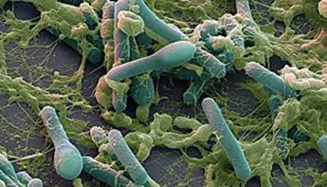
بوتوليسم
ناشي از مسموميت با توکسین(سم)ترشح شده از كلستريديوم بوتولينوم است. توکسین بوتولینیوم باعث فلج اندام ها شده و وقفه تنفسی ناشی از فلج عضلات تنفسی به سرعت منجر به مرگ می شود.
اتیولوژی:
مهمترین علت بیماری درایران، مصرف غذاهای دریایی،
مصرف پنیر کیسه ای، کشک خانگی وسپس مصرف کنسروهای تن ماهی وزیتون وارداتی است.

Slide 7
پيشگيري:
بررسي غذاهاي مشكوك و نمونه برداري در محل.
معاينه كليه افرادي كه از نظربروز علائم با بيمار، منبع غذايي مشتركي داشته اند.
تخليه محتويات دستگاه گوارش كساني كه از غذاي مشكوك استفاده كرده.

Slide 8
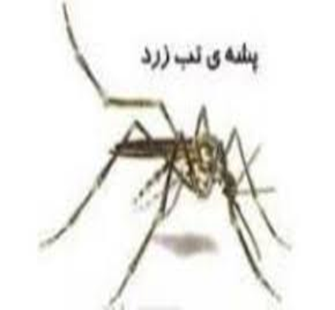
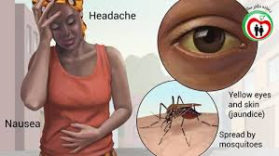
تب زرد
تب زرد يك بيماري خونريزي دهنده
عامل :فلاوی ویروس فیبریکوس
مخزن: میمون
ناقل: پشه ماده آلوده شکل1
ويروس تب زرد در مناطق گرمسيري آفريقا و آمريكاي لاتين بومي است.
پیشگیری:
ايمن سازي: واكسيناسيون مهمترين اقدام پيشگيري بر عليه تب زرد است
ضدعفونی وسایل ولوازم

Slide 9
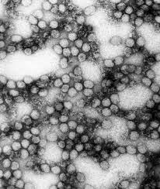
واكسيناسيون اطرافيان بيمار در صورتي كه واكسينه نشده اند.
خانه بيمار و همه خانه هاي مجاور با حشره كش موثر سم پاشي شوند.
بررسي موارد تماس با بيمار در 6 روز قبل از شروع علائم.
رعايت احتياط در تماس با خون و ترشحات بدن.
استفاده از حشره كش و پشه بند تا 5 روز بعد از شروع علائم براي بيمار.
دفن بهداشتی اجساد
استفاده از ماسک ودستکش، چکمه، پیش بند برای مراقبت بیمار
ویروس تب زرد

Slide 10
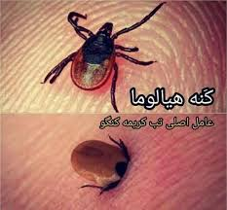
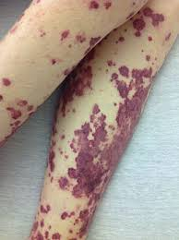
تب خونريزي دهنده كريمه كنگو (CCHF)
يك بيماري خونريزي دهنده تب دار حاد عامل بیماری: آربوویروس
ناقل: كنه هیالوما وحيوانات اهلي به انسان
** انتقال انسان به انسان به دليل تماس با خون، ترشحات بافت ها يا مايعات بدن بيمار آلوده اتفاق مي افتد. **
پتشی ناشی کنه هیالوما
از CCHF

Slide 11
پيشگيري:
كنترل CCHF در حيوانات و كنه ها : کنترل در حيوانات و كنه ها بسيار دشوار است.
کاهش خطر آلودگی افراد با، ارتقا آگاهي افراد در مورد عوامل خطر و كاهش تماس با ويروس
كاهش خطر انتقال حيوان به انسان :
قرنطينه استفاده از دستكش و ساير لباس هاي محافظتي
حيوانات قبل از ورود به كشتارگاه واستفاده از كنه كش ها به مدت 2 هفته قبل از ذبح
استفاده از دور كننده هاي تائيد شده بر روي پوست و لباس.

Slide 12
کاهش خطر انتقال انسان به انسان
شستشوی دست ها با آب و صابون به طور منظم و پس از هر ويزيت بيمار يا تماس با او
ضدعفوني تجهيزات و وسايلي كه با ترشحات بيمار در تماس بود ه اند.
تحت نظر قراردادن و کنترل درجه حرارت بدن كاركنان بهداشتي و درماني كه با خون يا بافت هاي آلوده بدن بيماران مشكوك يا قطعي تماس داشته اند به مدت حداقل تا 14 روز پس از تماس
جستجوي موارد تماس، منابع آلودگي و دام هاي آلوده در محل سكونت يا مسافرت بيمار با توجه به شرح حال وي توسط اكيپ هاي بهداشتي

Slide 13
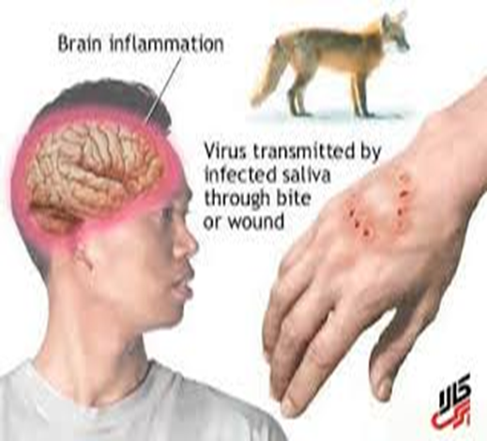
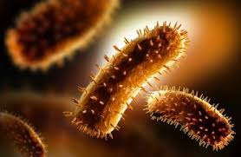
هاري و حيوان گزيدگي
بيماري حاد ويروسي است كه موجب آنسفالوميليت در انسان و همه پستا نداران خونگرم مي شود.
يكي از مهمترين و قديمي ترين زئونوزها
اهمیت آن به دلیل کشندگی بالای آن،روند روبه افزایش
آن ومشکلات اقتصادی واتلاف دامها می باشد.

Slide 14
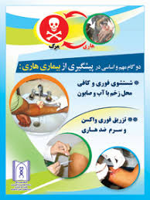
پیشگیری:
درمان افراد دچار حیوان گزیدگی
اتلاف سگهاي ولگرد
ايمن سازي سگ هايي دارای صاحب
واكسيناسيون كاركنان در معرض خطر

Slide 15
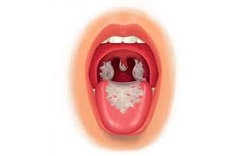
ديفتري
یک بیماری عفونی است، که می تواند مجاری بینی، حنجره، لوزه ها، پوست و نای را به بیماری مبتلا کند.
عامل بیماری: باکتری ها، نام كورينه باكتريوم ديفتريه
انتقال: تماس با بيمار يا حامل باكتري
پیشگیری:
واكسيناسيون با واكسن محتوي توكسوئيد ديفتري، تنها راه موثر كنترل عفونت
جدا سازی: تا وقتي كه كشت دو نمونه از ترشحات حلق و بيني يا زخم هاي بيمار از نظر وجود باسيل منفي شوند، الزامي است.

Slide 16
سرخجه
سرخجه در نظر همه يك بيماري خفيف است.
عامل: ویروس
اهميت :عبور ويروس از جفت خانمهاي بـاردار و توانايي آلوده سازي جنين است.
پيشگيري
ارتقاء آگاهيهاي بهداشتي مردم.
كودكان و بزرگسالان مبتلا، به مدت يك هفته بعد از بثورات از رفتن به مدرسه يا محل كار اجتناب نمايند.
براي شيرخواران مبتلا به سرخجه مادرزادي بايد تا يك سال مقررات جداسازي رعايت شود.
واكسيناسيون
براي پيشگيري نيازي به ضدعفوني محيط نمي باشد.

Slide 17
خلاصه ونتیجه گیری
در این جلسه با اهمیت توجه به بیماری های ناشی از میکروارگانیسم ها آشنا شدیم وتعدادی از بیماری های ناشی از میکروارگانیسم ها و راه پیشگیری از آنهاآشناشدیم، در جلسات آینده بیماریهای دیگر ناشی از میکروارگانیسم ها را فرا خواهیم گرفت.

Slide 18
پرسش وتمرین
1-” مرگ ناشی از فلج عضلات تنفسی”در مورد ابتلا به کدام بیماری زیر اتفاق می افتد؟
الف-بوتولیسم ب-تب زرد ج- سرخک د-سرخجه
2-مهمترین اقدام پیشگیرانه برای مبارزه با بیماری تب زرد کدام گزینه زیر می باشد؟
الف-جداسازی ب-واکسیناسیون
د-عدم سفر به نقاط آلوده د-ضدعفونی مواد غذایی
3-- ” بیماری تب دار خونریزی دهنده”از ویژگی کدام یک از بیماری های زیر می باشد؟
الف-مالاریا ب-سرخک ج-کریمه کنگو د-سرخچه

Slide 19
4-مؤثرترین راه پیشگیری بیماری دیفتری کدام گزینه زیر است؟
الف-جداسازی بیماران ب-استفاده از وسایل حفاظت فردی
ج-ضدعفونی وسایل آلوده د- ایمن سازی با واکسیناسیون
5- در آموزش به دامداران در خصوص پیشگیری از تب کریمه کنگو،کدام گزینه زیر صحیح است؟
الف-قرنطینه دام ها قبل از ورود به کشتارگاه به مدت 2هفته
ب-واکسیناسیون دام ها وعوامل ذبح آن و استفاده از وسایل محافظ
ج-استفاده از لباس تیره جهت تشخیص ساده کنه بر روی لباس
د- واکسیناسیون واستفاده از کنه کش 2هفته قبل از ذبح دام

Slide 20
منابع
1- مدیریت توسعه وارتقاءشبکه. آموزشی بیماری های واگیر (1)از مجموعه کتب بهورزی. معاونت بهداشت،دانشگاه علوم پزشکی مشهد،1396
2- مدیریت توسعه وارتقاءشبکه. آموزشی بیماری های واگیر (2)از مجموعه کتب بهورزی. معاونت بهداشت،دانشگاه علوم پزشکی مشهد،1396
3- مرکز مدیریت بیماری های واگیر. راهنمای جامع نظام مراقبت بیماری های واگیربرای پزشك خانواده، معاونت بهداشت. وزارت بهداشت، درمان و آموزش پزشكی.زمستان 91
4- طباطبائی،س،م.زهرائی،م،احمدی نیا،ه،قطبی،م،رحیمی،ف.اصول پیشگیری ومراقبت ازبیماریها.ناشر انتشارات روح قلم.1385

Slide 21
لطفاً نظرات و پیشنهادات خود پیرامون این بسته آموزشی را به آدرس زیر ارسال کنید
دانشگاه علوم پزشکی و خدمات بهداشتی درمانی اصفهان
مرکز آموزش بهورزی سمیرم
Email : beh.semirom@phc.mui.ac.ir
باتشکر از بذل توجه شما

